Slide 1
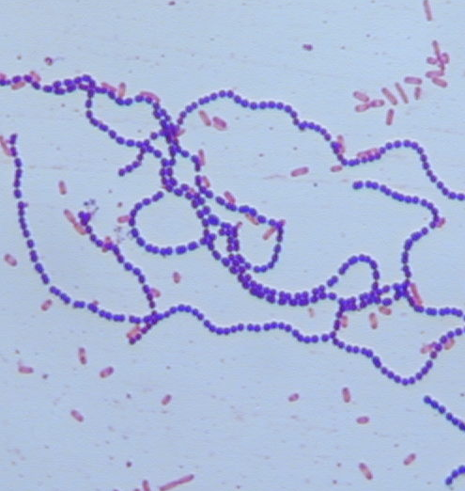
Utiliser des pots pour réaliser un Gram
Réalisation : Jean-Noël JOFFIN 2026

Slide 2
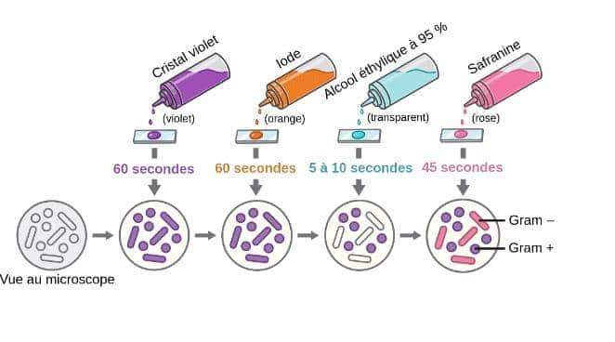
La coloration de Gram utilise, sur des frottis fixés :
➡️ un colorant violet (cristal violet, Violet de Gentiane)
➡️ un « mordant » à base de diode
➡️ un décolorant différentiel, l’éthanol (alcool) ou un mélange éthanol-propanone (acétone)
➡️ un contre-colorant rose fuchsien ou safranine
De l’eau est utilisée entre chaque étape.

Slide 3
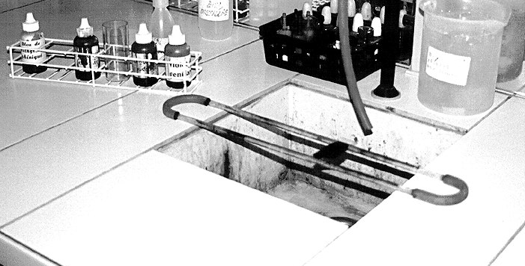
Classiquement, un porte lame est utilisé et on verse le colorant sur les lames.
Le liquide en excès et éliminé.
Le porte-lame peut être placé au dessus d’un évier.
Inconvénients :
➡️ grosse consommation de colorants
➡️ pas de récupération possible des colorants utilisés malgré leur éventuelle toxicité. De plus ils seront fortement dilués par l’eau de rinçage.

Slide 4
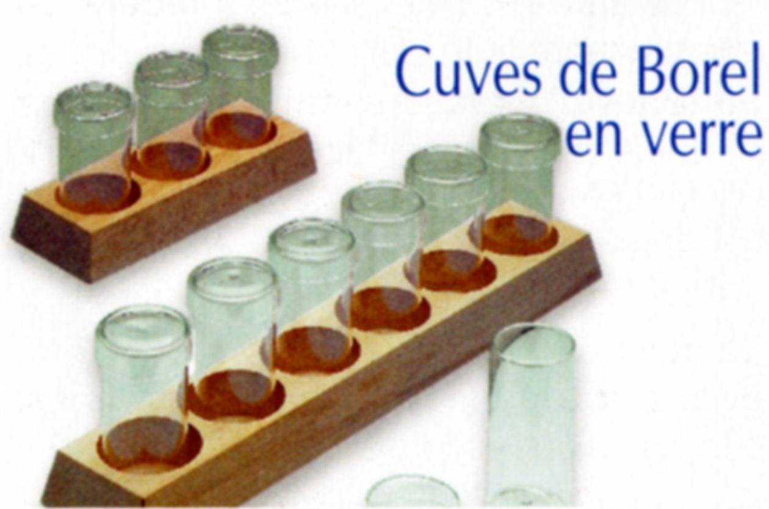
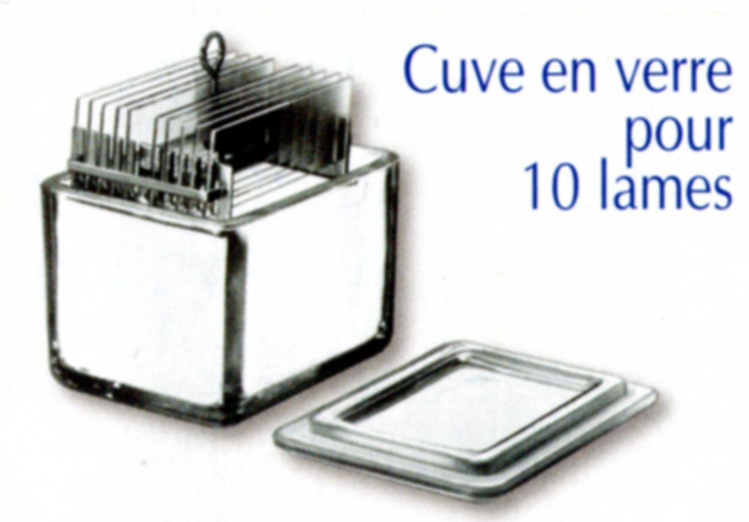
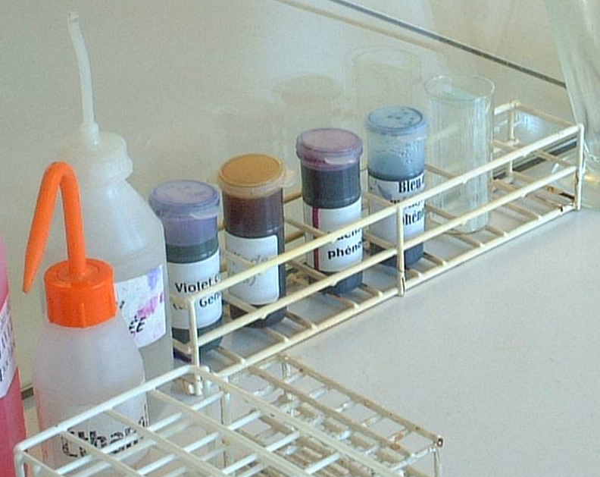
Autre solution : des flacons ou Borrell ou une cuve en verre adaptée
La meilleure solution est le flacon plastique avec un couvercle adapté fixé sur le flacon

Slide 5
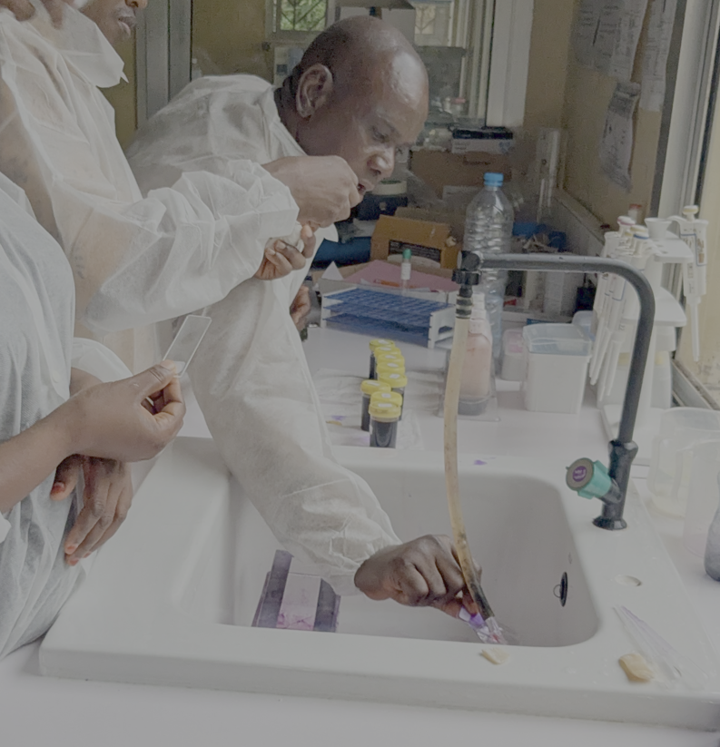
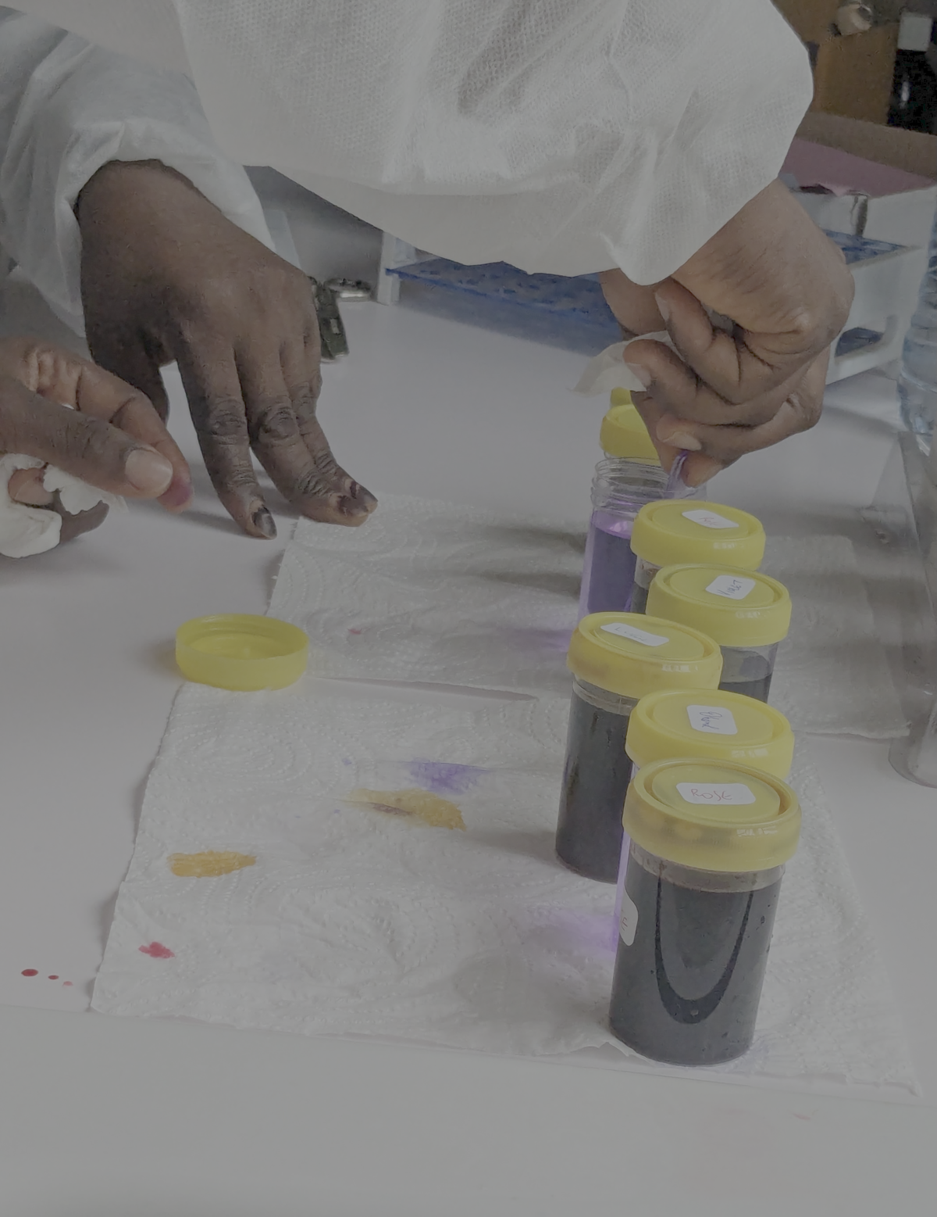
Utilisation en Guinée à Kindia
Les flacons utilisés ne sont pas parfaits…

Slide 6
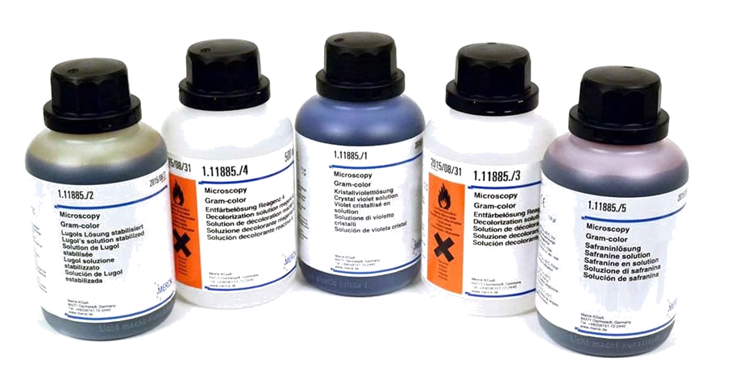
Le système a des avantages évidents :
➡️ grosse économie de colorants : ils ne sont renouvelés que si les résultats sont mauvais. Il faut donc suivre leur évolution.
➡️ gestuelle facile
➡️ on peut sans problème colorer deux lames à la fois en plaçant la deuxième au dos de la première
➡️ l’utilisation de colorants prêts à l’emploi (et souvent de meilleure qualité que ceux fabriqués localement) est rendue possible par une consommation réduite.
Ils coutent plus cher mais l’économie de consommation compense largement.
Inconvénient :
➡️ peut-être des difficultés pour une accréditation…

Slide 7
Que faire des effluents ?
L’eau servant au rinçage des lames est très peu pollué : le rejet à l’égout semble donc logique.
Les colorants purs posent problème. Ils devraient être récupérés pour être traités avec les produits chimiques pour un traitement spécifique.
Réduire la quantité utilisée permet de réduire considérablement ces déchets.

Slide 8
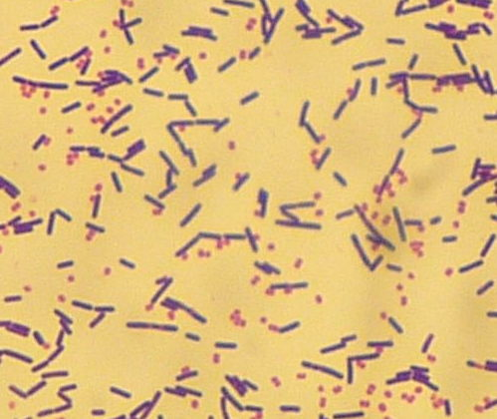
Listeria et Neisseria
Merci d’adresser vos critiques ou vos contributions à l’auteur, Jean-Noël JOFFIN

